Slide 1


szív szívfejlődés keringési rendszer
Dr. H.-Minkó Krisztina
Humánmorfológiai és Fejlődésbiológiai Intézet
2019
EKK, Egészségügyi ügyvitelszervező szak
Notes:
szív, keringési rendszer, nyirokerek, szívfejlődés, erek szövettana

Slide 2
A keringési rendszer részei és feladata
A keringési rendszer feladata a szervezetben a vér és a benne oldott anyagok szállítása (oxigén, tápanyagok, hormonok) a sejtekhez.
Az emberi szervezetben ezt zárt keringési rendszer biztosítja.
A keringés motorja a szív, amely folyamatos ritmikus összehúzódásaival fenntartja a vér áramlását. A szállító rendszer az erek összessége.
Vérerek:
Artériának nevezünk minden eret, amely a szív felől szállítja el a vért.
A kapillárisok a legkisebb erek ahol az anyagok kicserélődése történik a vér és a szövetközti folyadék között.
A vénák a szív felé szállítják a vért.
A nyirokrendszer erei szállítják a nyirkot, a szövetben maradt folyadékot, és az immunsejteket, a nyirok végül visszakerül a vénás rendszerbe.

Slide 3
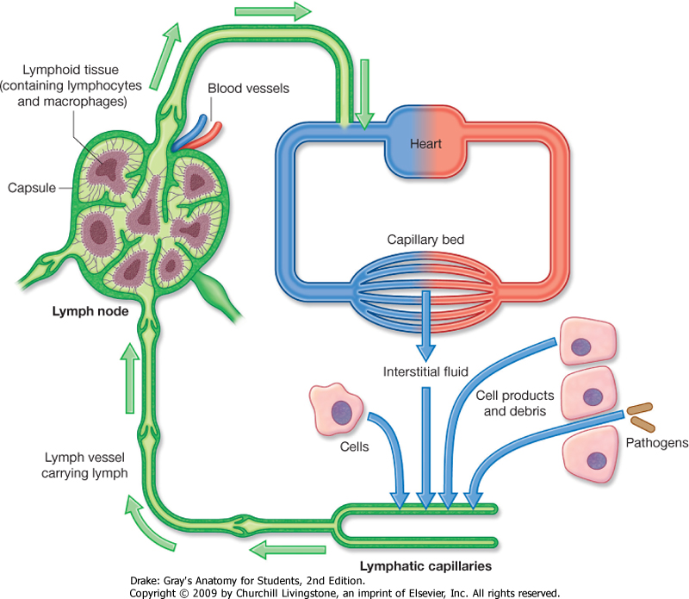

Slide 5
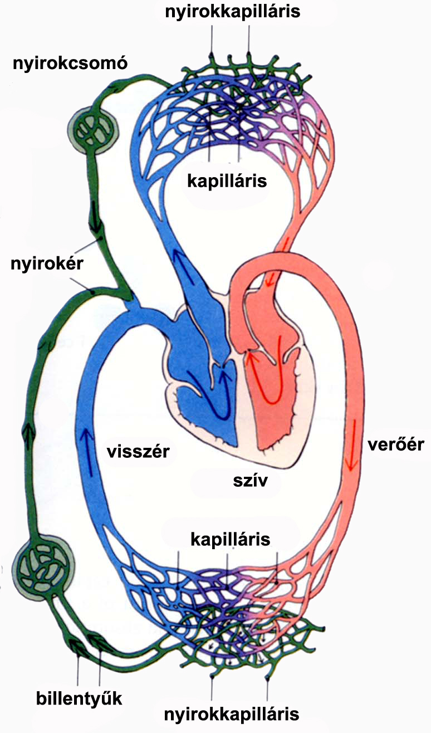
A kis és a nagyvérkör
Kisvérkör:
jobb kamra – pulmonális arteriák –
tüdőkapillárisok –
pulmonális vénák – bal pitvar
Nagyvérkör:
bal kamra – aorta – verőerek –
kapillárisok a test szöveteiben –
visszerek – jobb pitvar
Fennmaradó szövetközti nedv elszállítása:
nyirokkeringés
(Verőér/arteria: a szívtől el
Visszér/vena: a szív felé)

Slide 6
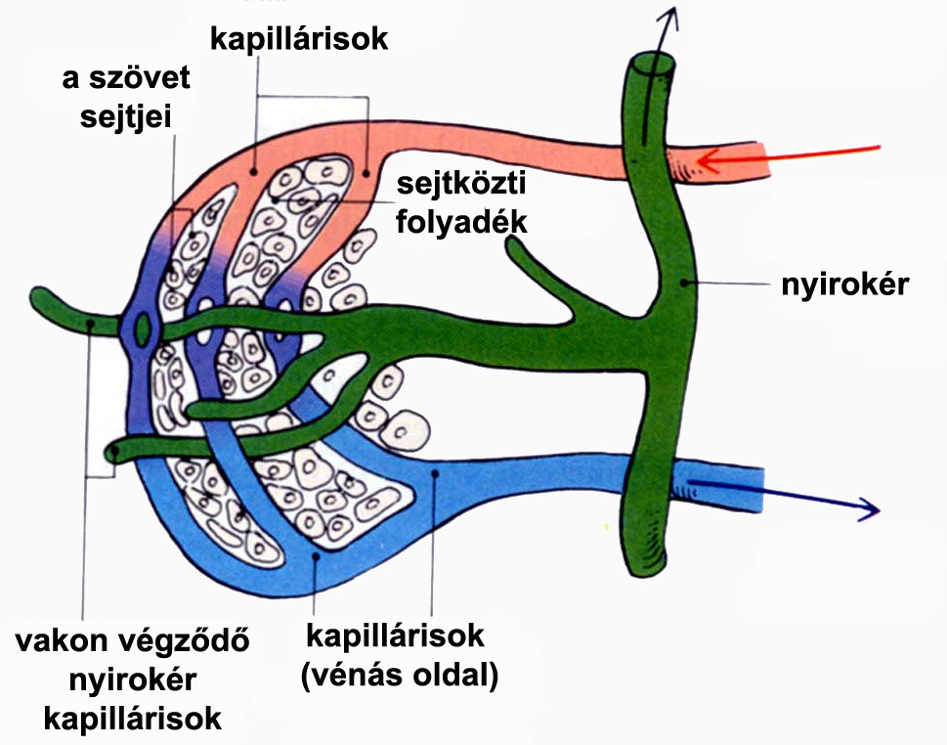
Mikrocirkuláció
A hajszálerek fala átbocsájtja a vár savóját (plasma) és bizonyos számú fehérvérsejtet. A vérsavó elárasztja a hajszálerek közötti területeket (szövetnedv). Ez érintkezik a sejtekkel, ebben „fürdenek”. A plasma nem kerül vissza mind az érpályába, hanem saját érrendszeren (vakon kezdődő nyirokerek) áramlik vissza a szív felé.
Nyirokérrendszer, nyirok (lympha).

Slide 7
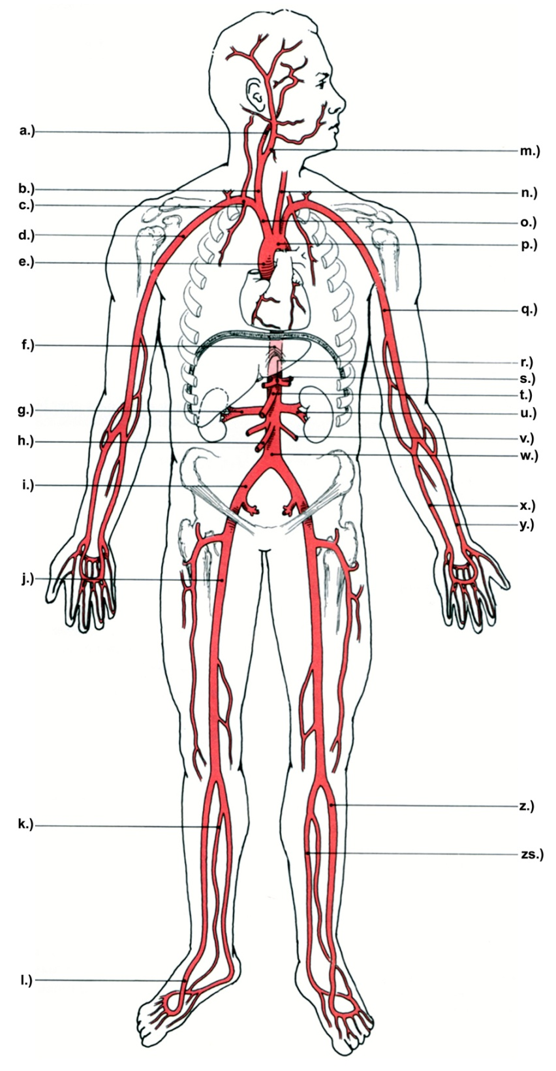
a. Belső fejverőér / a. carotis interna
b. Jobb közös fejverőér / a. carotis communis dextra
c. Kulcscsont alatti ér / a. subclavia
d. Hónalji verőér / a. axillaris
e. Felszálló aorta / aorta ascendens
f. Hasi aorta / aorta abdominalis
g. Jobb veseverőér / a. renalis dextra
h. Alsó bélfodri ér / a. mesenterica inferior
i. Közös csípőverőér / a. iliaca communis
j. Combverőér / a. femoralis
k. Szárkapcsi arteria / a. fibularis
l. Lábháti verőér / a. dorsalis pedis
m. Külső fejverőér / a. carotis externa
n. Bal közös fejverőér / a. carotis communis sinistra
o. a. brachiocephalica
p. Aortaív / arcus aortae
q. A kar verőere / a. brachialis
r. Truncus celiacus
s. Mellékvese verőere / a. suprarenalis
t. Felső bélfodri ér / a. mesenterica superior
u. Bal veseverőér / a. renalis sinistra
v. Gonádot ellátó verőér / a. testicularis/ovarica
w. Hasi aorta / aorta abdominalis
x. Singcsonti ér / a. ulnaris
y. Orsócsonti verőér / a. radialis
z. Elülső sípcsonti ér / a. tibialis anterior
zs. Hátulsó sípcsonti ér / a. tibialis posterior

Slide 8
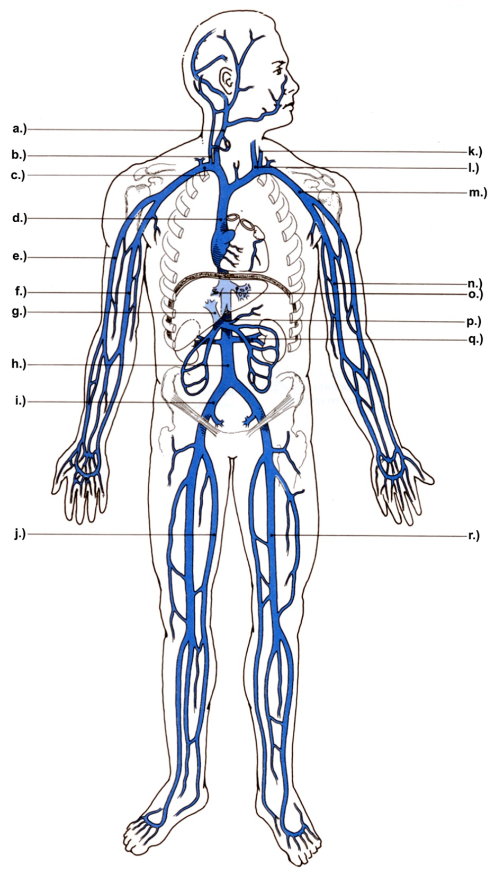
a. Belső torkolati visszér / v. jugularis interna
b. Külső torkolati visszér / v. jugularis externa
c. Kulcscsont alatti visszér / v. subclavia
d. Felső üres visszér / v. cava superior
e. „Fejvéna” / v. cephalica
f. „Királyvéna” / v. basilica
g. Portális véna / v. portae
h. Alsó üres visszér / v. cava inferior
i. Közös csípővisszér / v. iliaca communis
j. v. saphena magna
k. Belső torkolati visszér / v. jugularis interna
l. Külső torkolati visszér / v. jugularis externa
m. Hónalji visszér / v. axillaris
n. A felkar visszere / v. brachialis
o. Májvéna / v. hepatica
p. Felső bélfodri visszér / v. mesenterica superior
q. Vesevisszér / v. renalis
r. Combvéna / v. femoralis

Slide 9
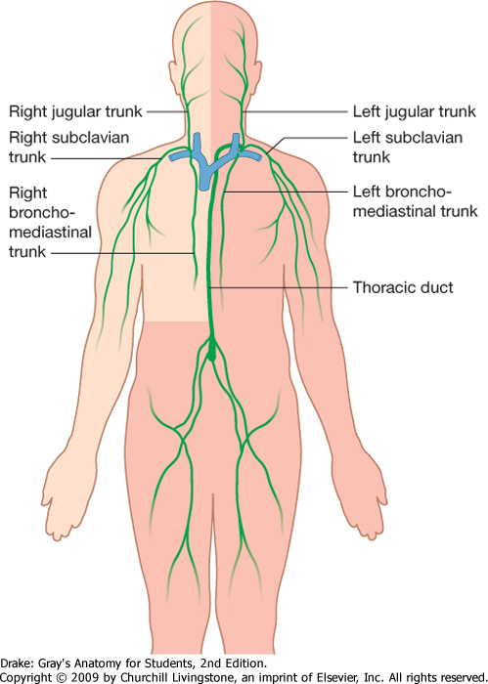

Slide 10
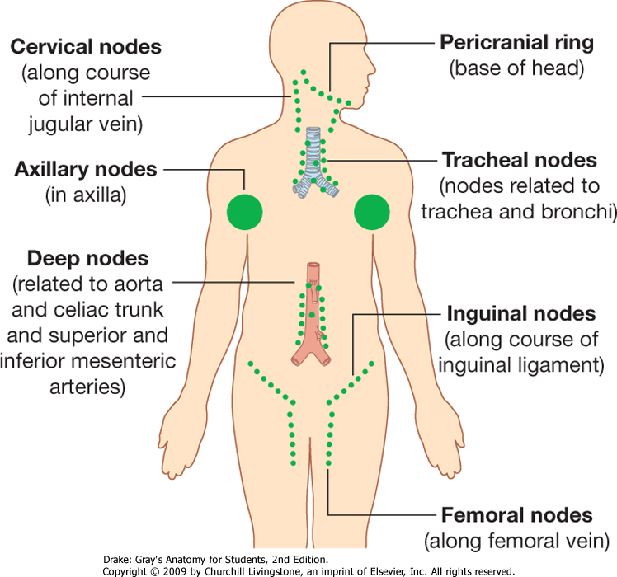

Slide 11
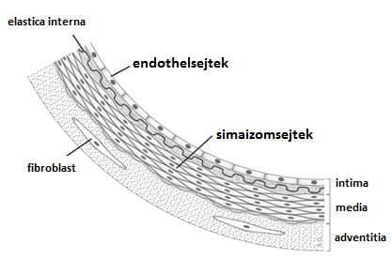
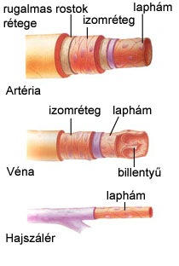
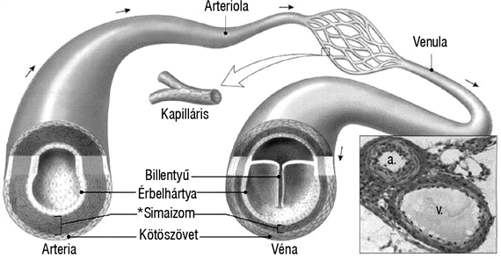
Az érrendszer felépítése

Slide 12
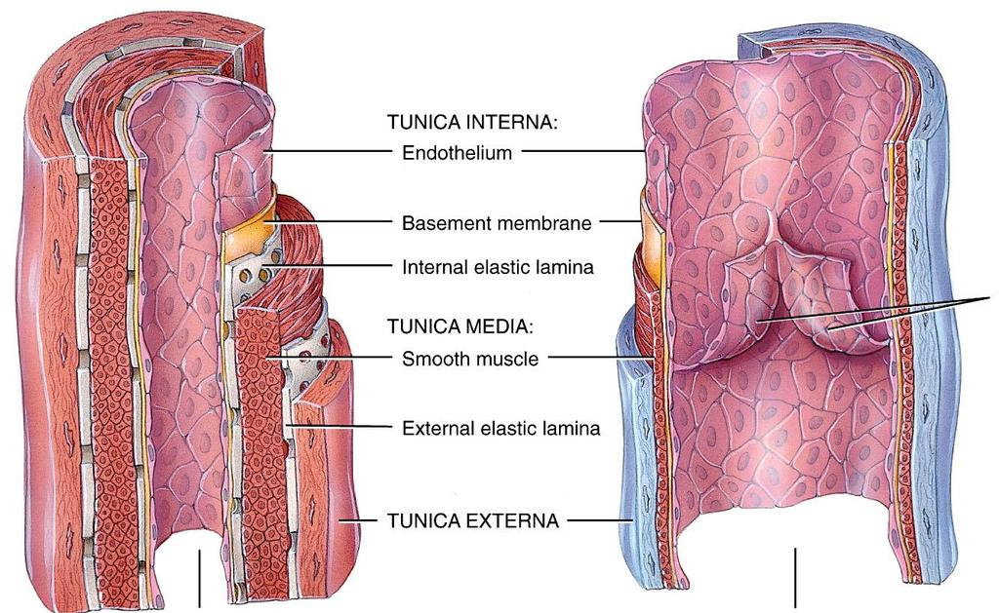
TUNICA INTIMA:
Membrana basalis
Membrana elastica interna
simaizom
Membrana elastica externa
TUNICA ADVENTITIA:

Slide 13
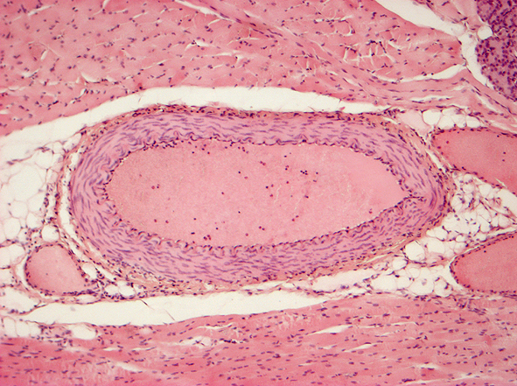
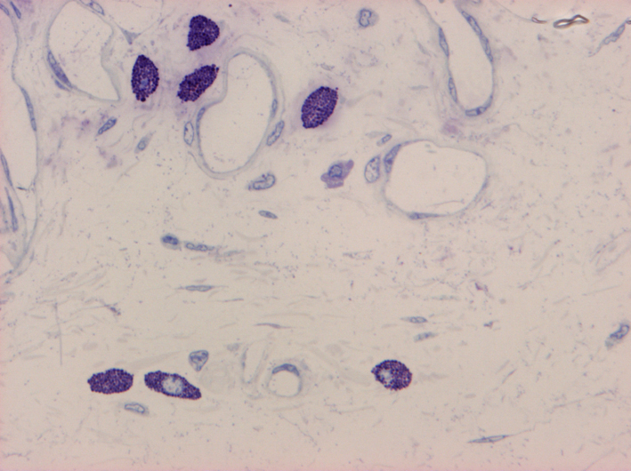
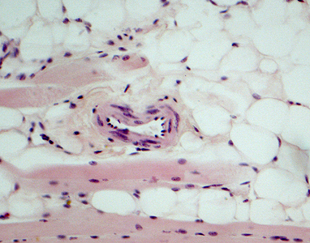
A keringési rendszer szövettana
Tunica intima:
endothelsejtek
Tunica media:
rugalmas rostok simaizomsejtek
Tunica adventitia:
laza kötőszövet
apró erek (vasa vasorum)
kapilláris
arteria
arteriola

Slide 14
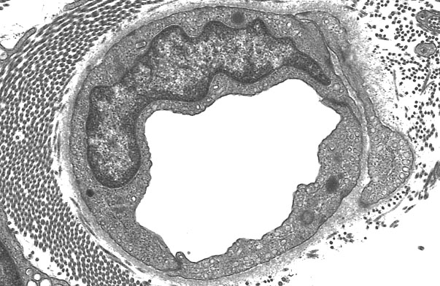
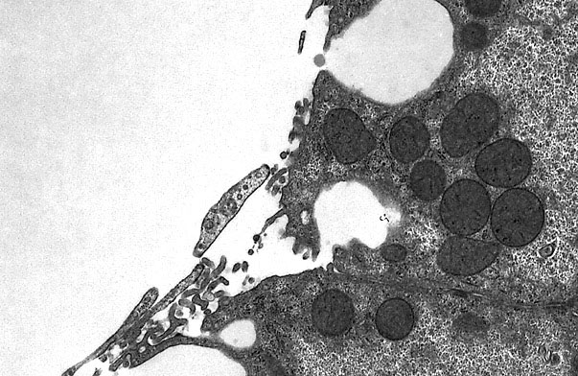
Az endothel
Az erek belfelszínét lapos endothelsejtek borítják.
Szövetenként a feladatnak megfelelően az endothelsejtek folyamatossága változhat:
(folyamatos endothel, fenesztrált endothel)
endothelsejt
pericita
fenesztrált endothellel borított májsinus
mitokondriumok
endothelsejt
fenesztra
májsejt

Slide 15
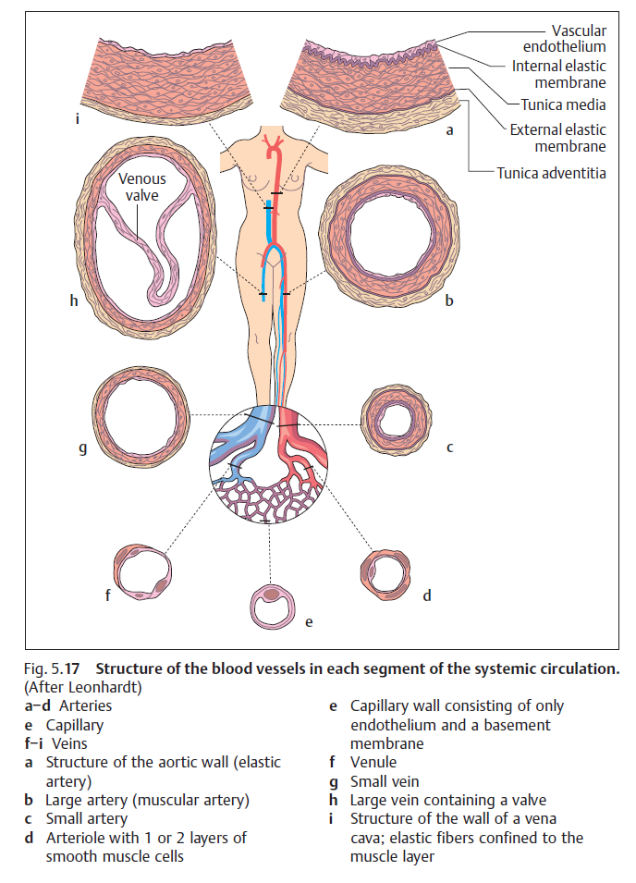
A különböző érszakaszok felépítése eltérő
Arteriae:
Ütő-, vagy osztóerek (pulzus)
Az oszlással az erek űrtere nő, viszont a vérnyomás
csökken bennük.
Vasa capillaria:
Csak nagyítóval látható erek, de a vérpálya
legnagyobb részét alkotják (átmérő (3-10 mikron).
Faluk vékony, de nagy önszabályozó képesség!
Az átáramlás a szöveti igény szerint szabályozott
(lsd. kötőhártya).
Venae:
Visszavezetnek a szívhez.
Gyűjtő-, vivő- vagy visszerek.
A vénás rendszer ürege általában nagyobb, mint az artériásé, a vénák fala pedig rendszerint vékonyabb, mint a hozzá tartozó artériáé.
A vénák is fontosak a keringés fenntartásában, de kevesebb elasztikus és izomelem, ezért: valvulae venosae (billentyűk) alakulnak ki (hasüreg, fej-nyak vénáiban nincs).

Slide 16
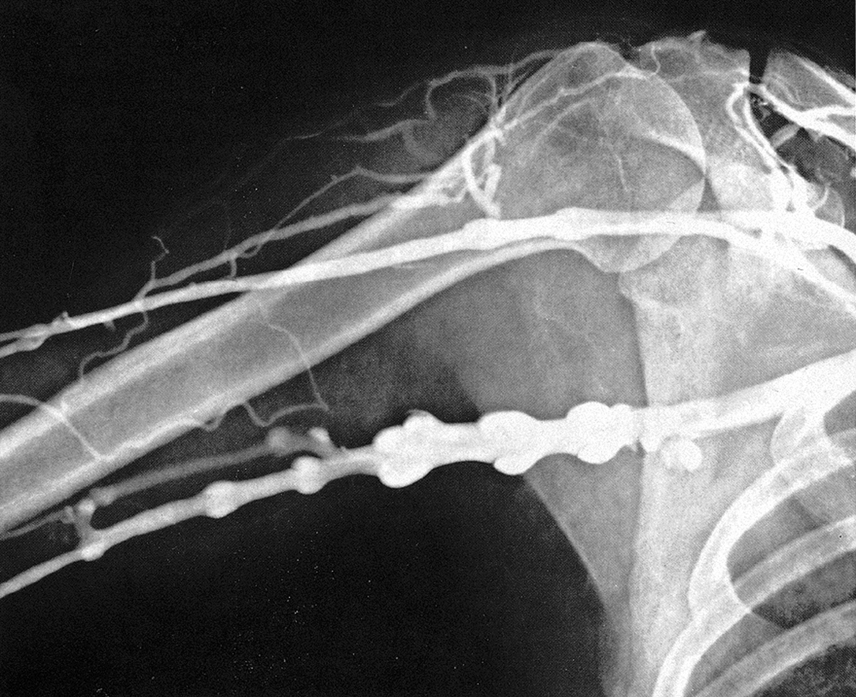
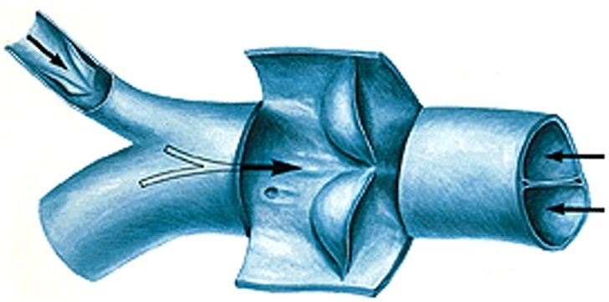
Vénabillentyűk
A vénákban elhelyezkedő billentyűk
a keringés egyenirányításában vesznek részt.
Ezen a phlebográfiás képen jól látszanak a vénában elhelyezkedő billentyűk.
(v. brachialis, v. axillaris és néhány mellékág)

Slide 17
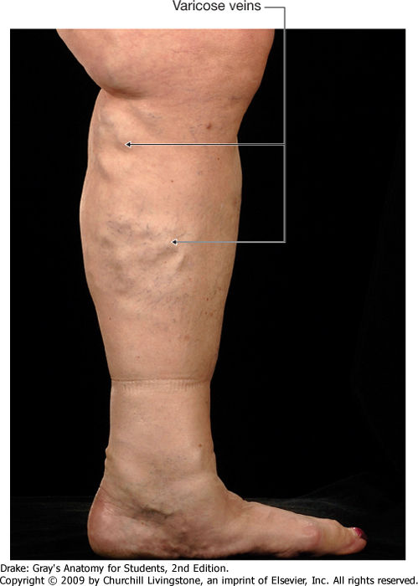

Slide 18
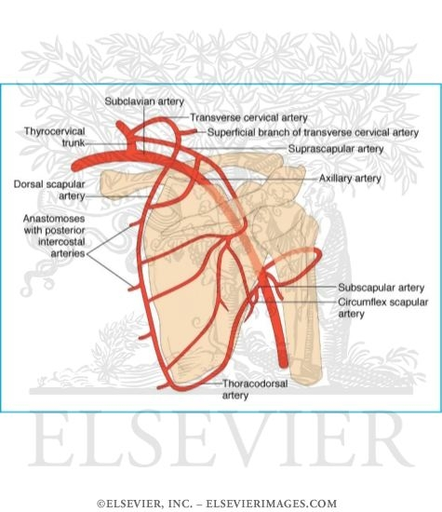
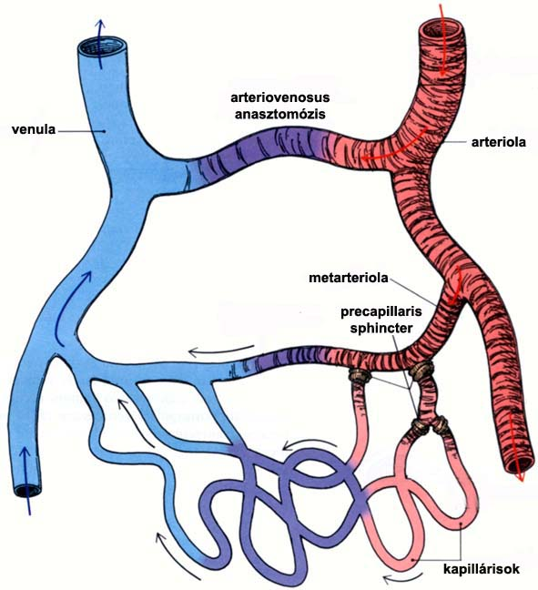
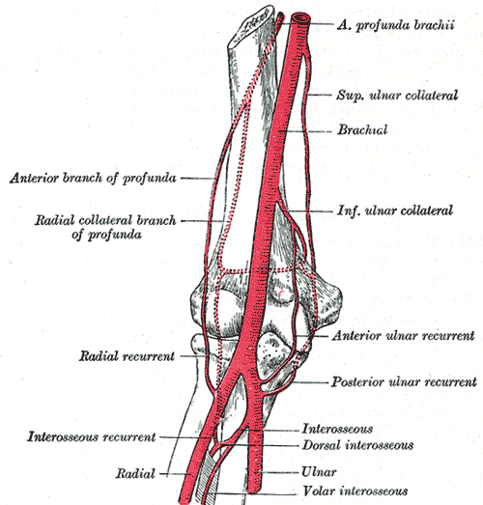
Anastomosis
Arra szolgál, hogy a vérpálya valamely szakaszának elzáródása esetén a kiesett ér területe mégis ellátassék vérrel, mert anélkül a szövetek elhalnak.
Végartéria
Ha a kis- vagy precapillaris arteriák között nincsenek anastomosisok (agy, szív, lép, vese). Relatív, vagy funkcionális végartériák: hogyha olyan kevés az összeköttetés, hogy mégis szöveti elhalás következhet be.
Érrece (rete)
Ha szabad szemmel még látható erek között olyan sok anastomosis áll fenn, hogy azok a hajszálerekhez hasonlóan hálózatot alkotnak (pl. ízületek körül).
Arteriovenosus anastomosisok
Nincs hajszálér közbeiktatva.
Vérnyomás szabályozásában játszhatnak jelentős szerepet.
scapula körüli anastomosis rendszer
Art. cubiti körüli collateralis erek
Vasa collateralia (collaterális összeköttetések)
Azok az erek, amelyek egy fő törzs proximalis részét annak az alsóbb szakaszával kötik össze.
A fő törzs elzáródásánal (vagy lekötésénél) biztosítják a keringés fenntartását a periferikus részekben.
Legnagyobb az arcon, kézen,lábon.

Slide 19
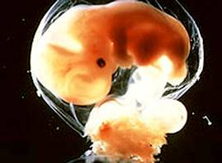
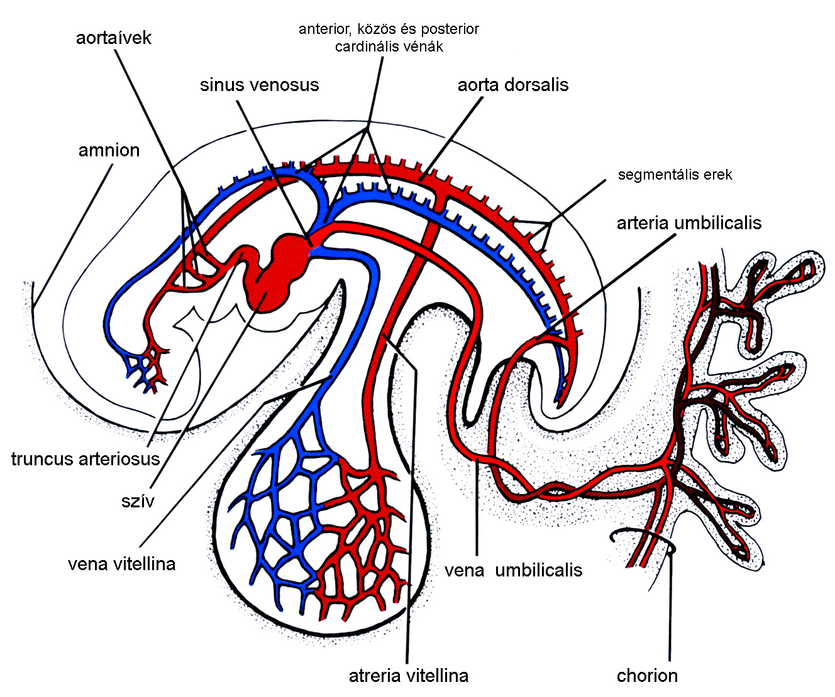
Az érrendszer fejlődése

Slide 20

A keringés motorja: a szív
Emellett persze más tényezők is szerepet játszanak a keringés fenntartásában
(erek saját összehúzódása, mellkas szívóhatása, az ereket körülvevő izmok nyomása)

Slide 21
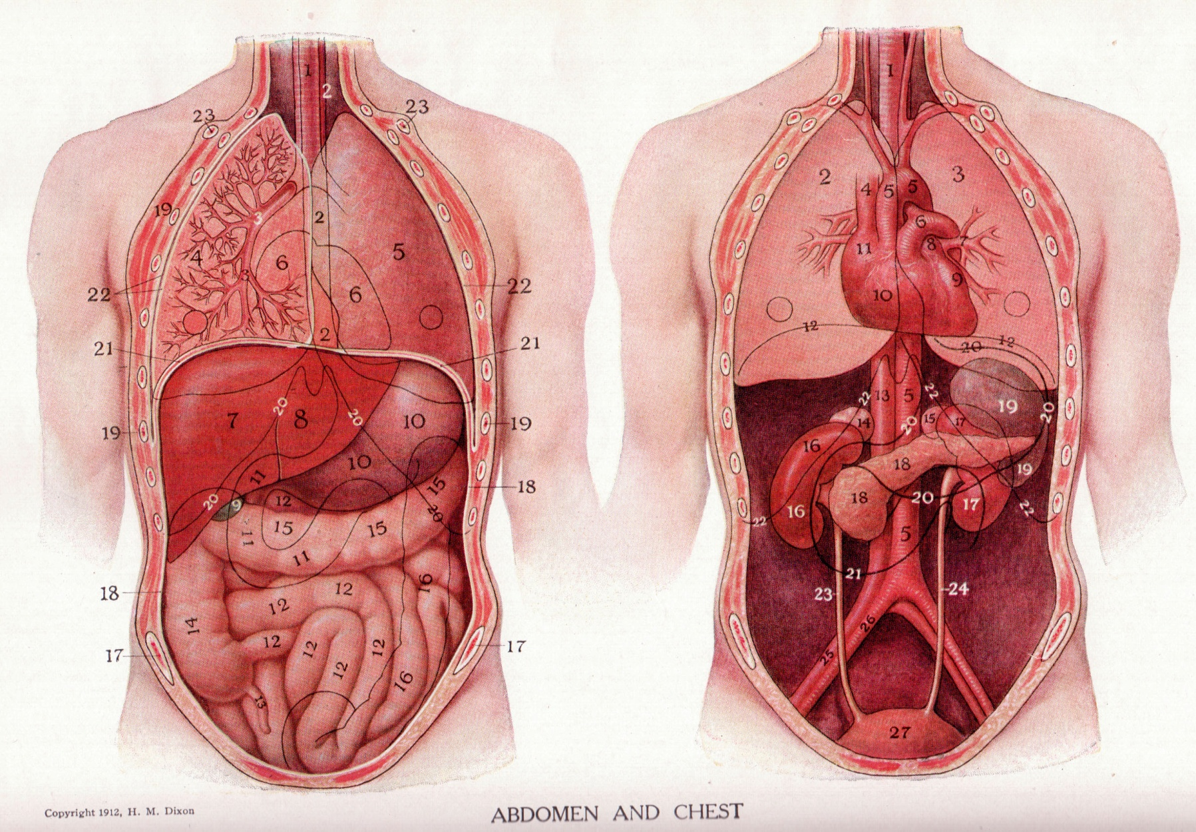

Slide 22
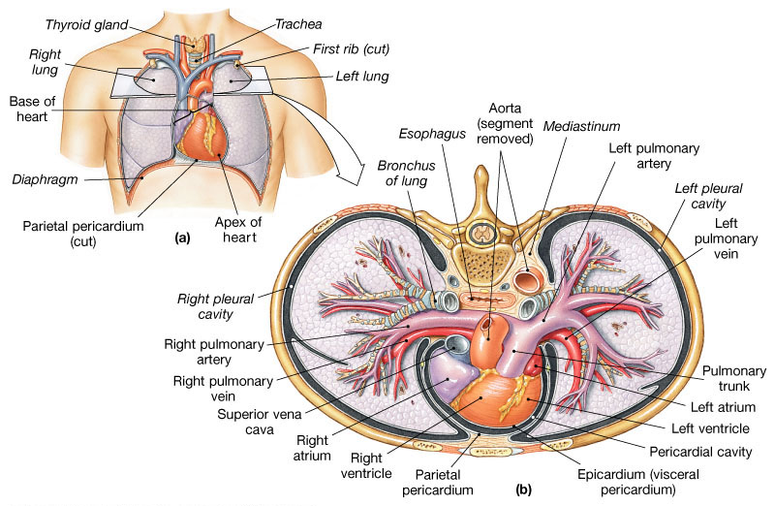
Situs cordis

Slide 23
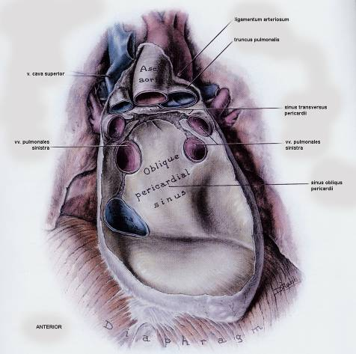
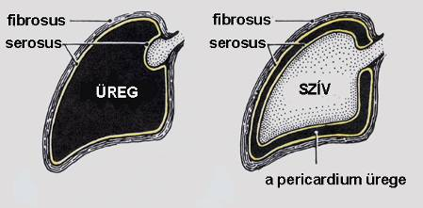
A szívburok (pericardium)
A belső szervek, amelyek erős térfogatváltozásnak és elmozdulásnak vannak kitéve, savós üregekben helyezkednek el. Ezek minden oldalról zárt capillarisrések, amelyek egy fénylő, sima, savós hártyával (serosa) fedettek és egy bizonyos mennyiségű folyadékot tartalmaznak.
Visceralis lemez (serosa visceralis), parietalis lemez (serosa parietalis), áthajlanak egymásba általában a szervek kapujánál.
Pericardium lemezei:
1. pericardium serosum, lamina parietalis
pericardium fibrosum erősíti
tracheához, rekeszhez rögzül
2. pericardium serosum, lamina visceralis (epicardium)
Szív rögzítése: nagyvénák által (vénás kereszt)
koponyaalaphoz, karokhoz, májhoz,
tüdőkhöz

Slide 24
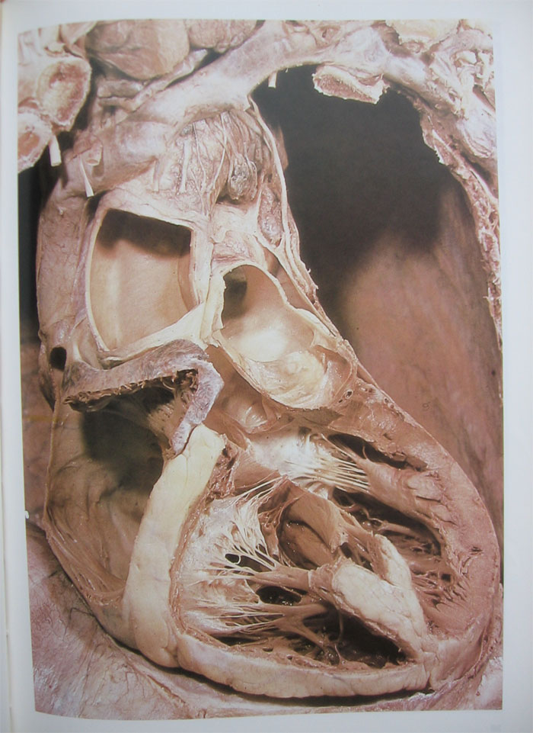
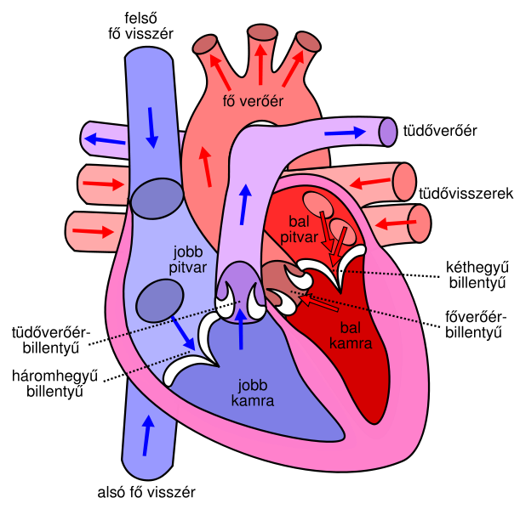
A szív izmos falú szerv.
Felmetszés után négy üreg válik láthatóvá.
http://www.timmermann.hu/index.php?m=magzati_szivultrahang

Slide 25
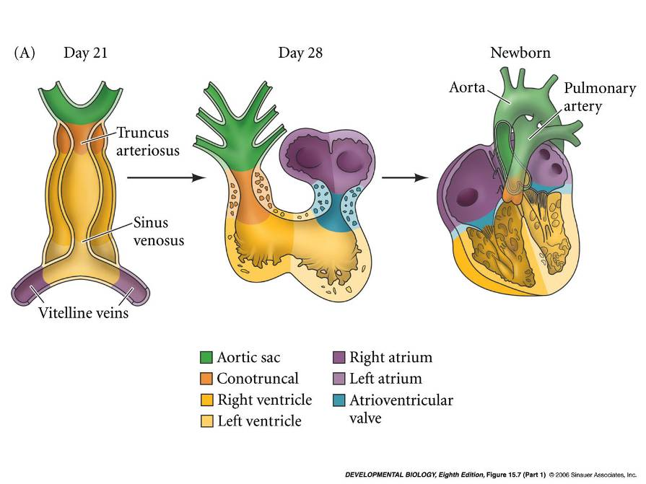
A szív szerkezetét fejlődéséből érthetjük meg a legjobban
A kamrák közti sövény a szívet jobb (tüdőkeringés)
Illetve bal (szisztémás keringés) félre osztja.
Mindkét oldalon kialakul pitvar és kamra is.
15.7 Cardiac looping and chamber formation

Slide 26
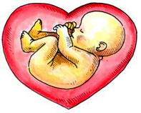
szívfejlődés
http://www.youtube.com/watch?v=OArR67aFze0&list=PL4171770E4DD0898B&index=14

Slide 27
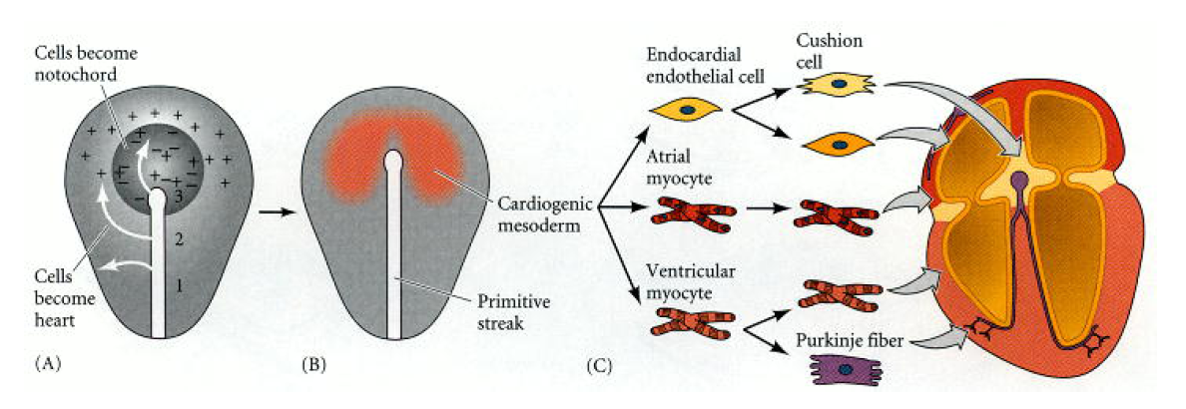
A leendő szívrégió nagyon korán meghatározódik az embrióban

Slide 28
Szívfejlődés video
http://www.youtube.com/watch?v=OArR67aFze0&list=PL4171770E4DD0898B&index=14

Slide 29
A szívcső korai kialakulása, az endocardium, myocardium és epicardium

Slide 30
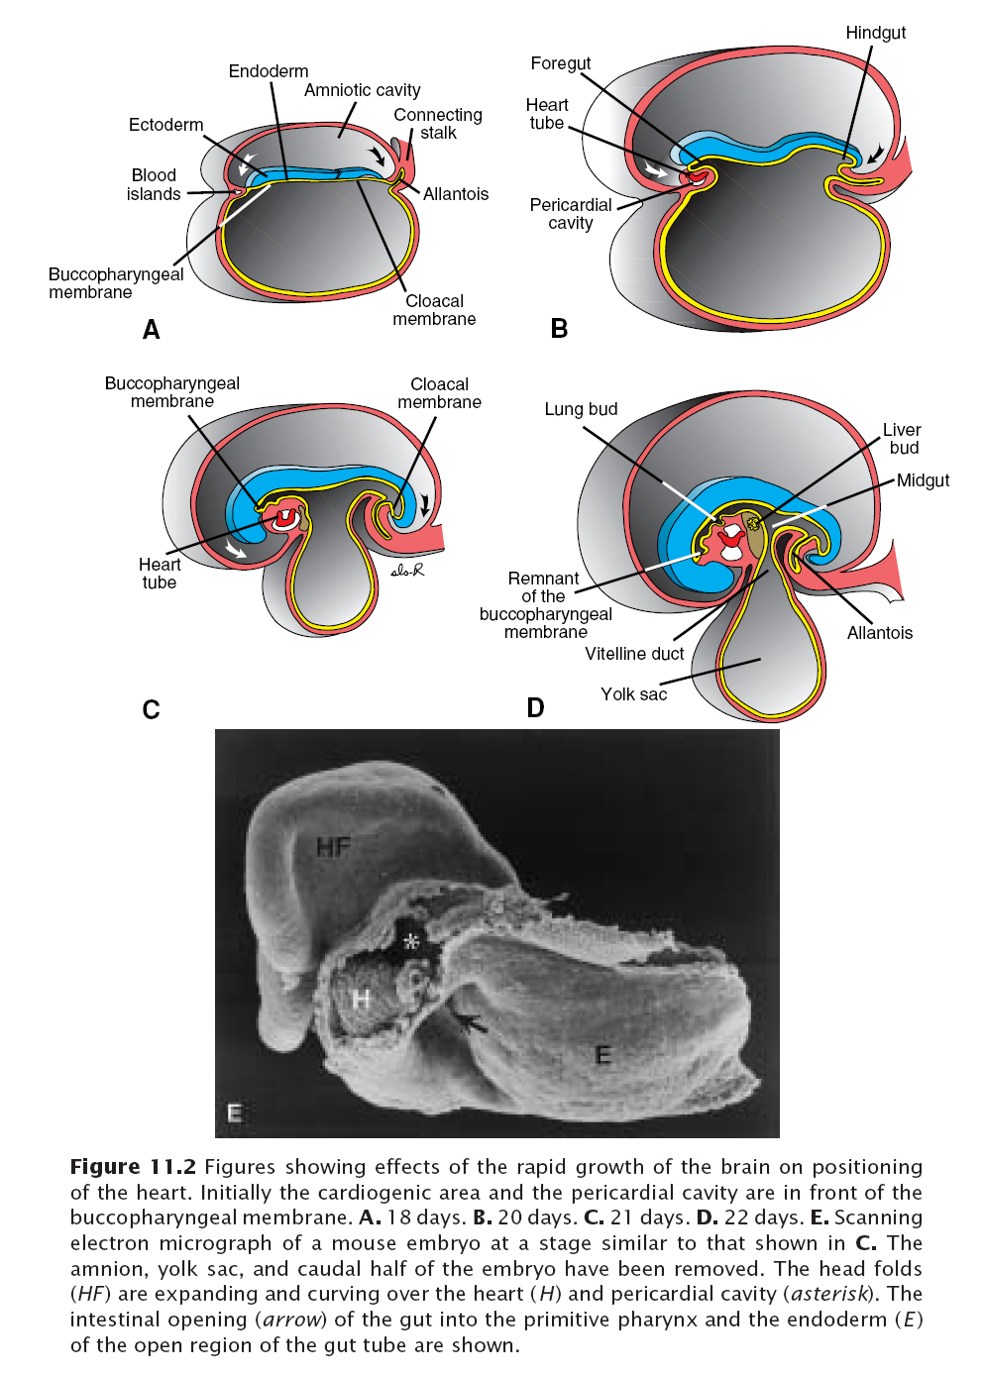

Slide 31
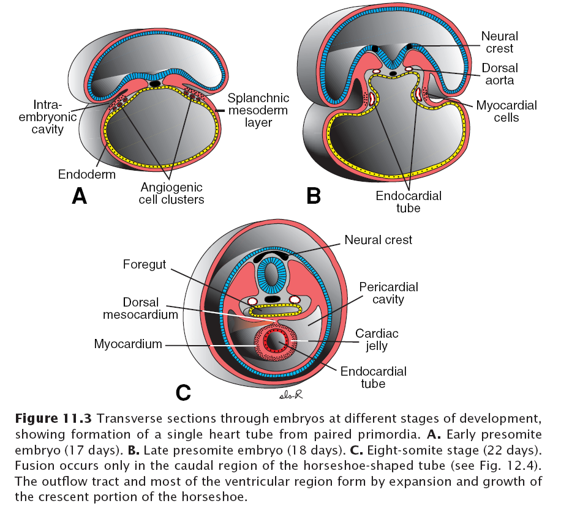

Slide 32
A Xin transzkripciós faktor korai expressziója kijelöli a leendő myocardium sejteket

Slide 33
Az atrium és ventriculus meghatározódása már a szív korai fejlődése során kialakul, még a hurokképződés előtt
Az atrium és ventriculus sejtek különböző miozin
molekulákat tartalmaznak, ezt jelöli a festés.
Leendő atrium kék, leendő ventriculus narancsszínű.
Flectrin extracelluláris fehérje a fejlődő szív
szív bal oldalán akkumlálódik főképpen,
meghatározva az ott fejlődő sejtek sorsát.
Lézer scanning konfokális mikroszkóp felvétele,
ventrális nézet, ezért van a jel a jobb oldalon,
ami az embrió bal oldalának felel meg

Slide 34
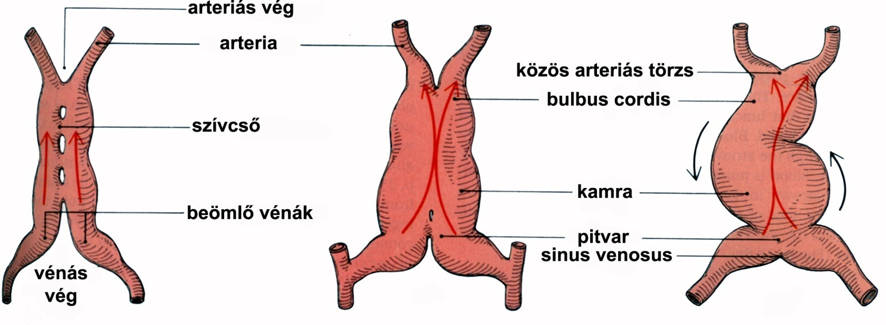
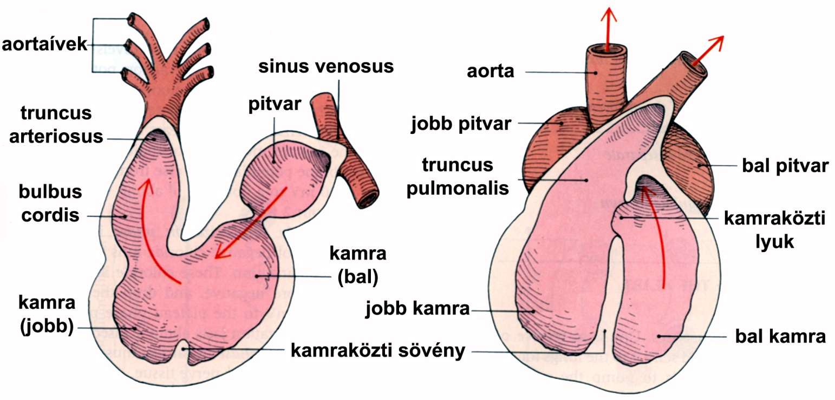
Szívfejlődés 1.
Kritikus pontok
a fejlődésben:
A szív üregeit elválasztó
sövények fejlődése

Slide 35
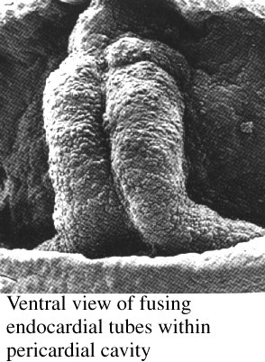
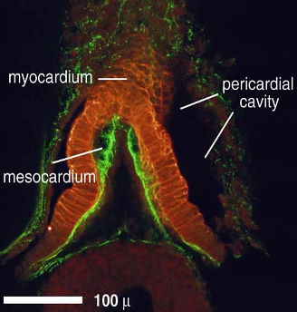
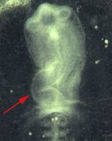
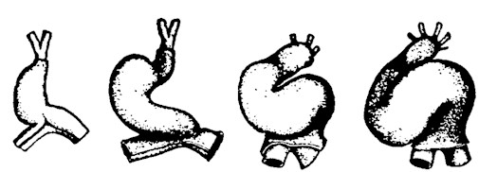

Slide 37
A szív üregeinek fejlődése

Slide 38
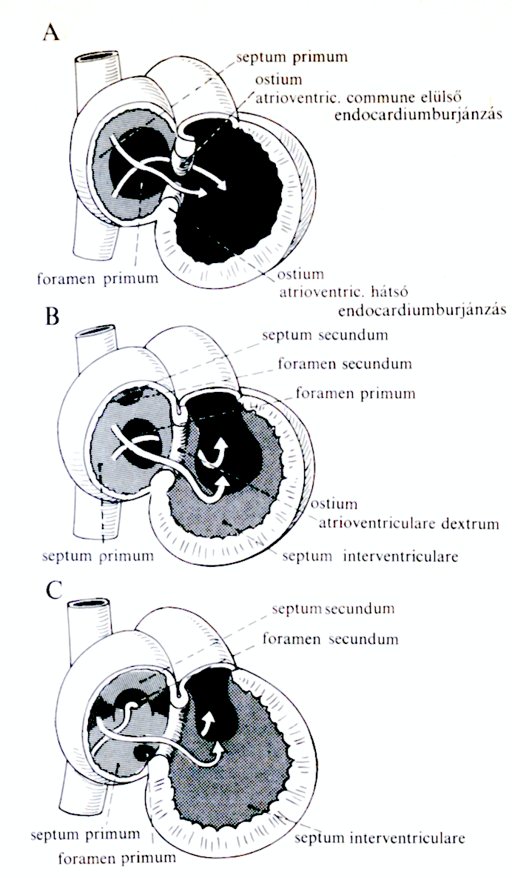
Szívfejlődés 2.
A szív fejlődése során 3 sövény szükséges:
Pitvarok közötti sövény
2. Kamrák közötti sövény
3. A közös arteriás törzset kettéosztó sövény
A magzati életben a pitvarok közötti sövény nyílása a születésig megmarad
(foramen ovale).
Születés után elzáródik, helye azonban látható a pitvarközti sövényen
(fossa ovalis).

Slide 39
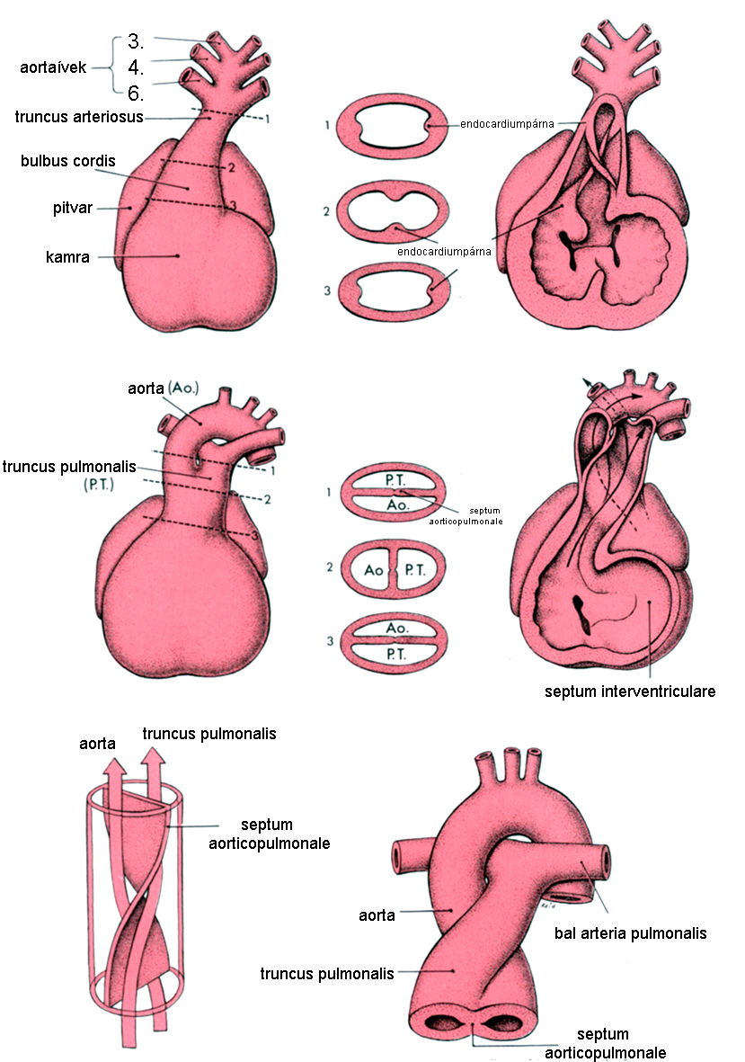
Szívfejlődés 3.
A közös arteriás törzs szétválása:
Septum aorticopulmonale
A septum 270 fokban csavarodva osztja ketté a közös arteriás törzset.
Kialakulnak a zsebes billentyűk.
E sövényből fejlődik a kamraközti sövény felső része
(pars membranacea).

Slide 40
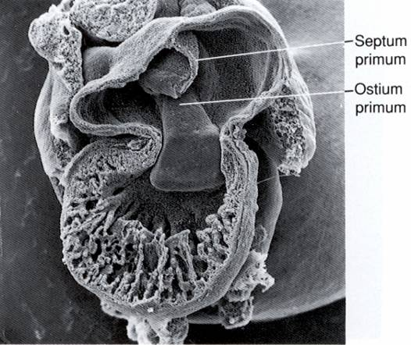
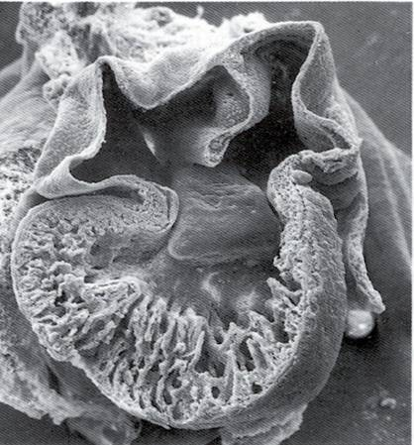

Slide 41
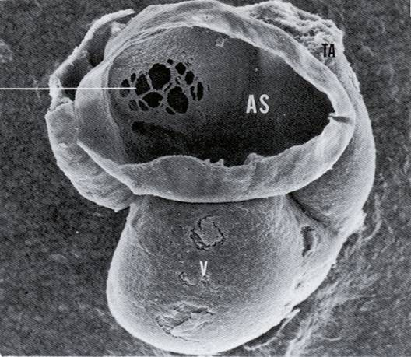

Slide 42
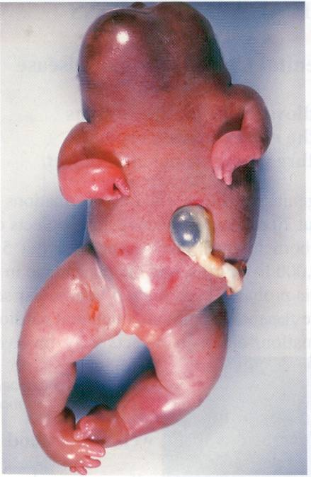
Acardia

Slide 43
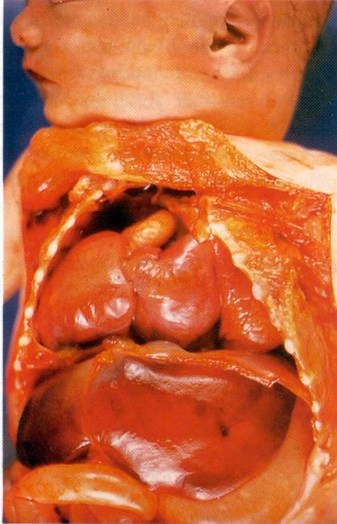
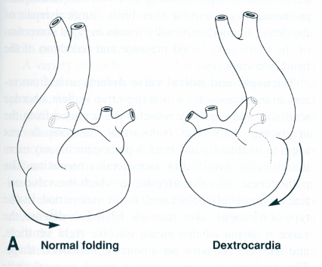
Dextrocardia

Slide 44

Fallot-tetralogia

Slide 45

Fallot-tetralogia

Slide 46


Kamrai sövénydefektus

Slide 47

http://php.med.unsw.edu.au/embryology/index.php?title=File:Basic_Heart_Development_Timeline.jpg

Slide 48


Szív: felszínek
Basis cordis
Facies
mediastinalis
Facies
sternocostalis
Apex cordis
Facies diaphragmatica

Slide 49

Szív: külső felszín (facies sternocostalis)
Aorta
Vena cava superior
Truncus pulmonalis
Jobb fülcse
(auricula dextra)
Bal fülcse
(auricula sinistra)
Jobb pitvar
(atrium dextrum)
Bal kamra
(venrticulus sinister)
Sulcus coronarius
Sulcus interventricularis
anterior
Jobb kamra
(ventriculus dexter)
Apex cordis

Slide 50

Szív: belső felszín (facies mediastinalis)
Vena cava superior
Aortaív
Venae pulmonales
(tüdővénák)
Truncus pulmonalis
Sulcus coronarius
Bal pitvar
(atrium sinistrum)
Sulcus interventricularis
posterior
Bal kamra
(venrticulus sinister)
Jobb pitvar
(atrium dextrum)
Vena cava inferior
Apex cordis

Slide 51


A mellkas röntgenképe. A szív vetülete
tüdőerek rajzolata
gyomorléghólyag

Slide 52

A szív üregei, a vér áramlási iránya
Aortaív
Truncus pulmonalis
Bal pitvar
(atrium sinistrum)
Jobb pitvar
(atrium dextrum)
Jobb kamra
(ventriculus dexter)
Bal kamra
(venrticulus sinister)

Slide 53

A szív üregei: jobb pitvar

Slide 54

vena cava superior
Sinus coronarius beömlése
vena cava inferior
25/02/2019
Shina Alagia
54
Posterior
Anterior
Notes:
54

Slide 55
Cuspis anterior
Chordae tendineae
Cuspis septalis
Cuspis posterior
Musculus papillaris
25/02/2019
Shina Alagia
55
Posterior
Anterior
Notes:
55

Slide 56

Venae pulmonales
25/02/2019
Shina Alagia
56
Anterior
Posterior
Notes:
56

Slide 57
Mitral valve
Valva mitralis
Valva tricuspidalis
25/02/2019
Shina Alagia
57
Anterior
Posterior
Notes:
57

Slide 58


A szív üregei: bal kamra

Slide 59

A szív rostos váza: anuli fibrosi
v. cava superior
bal pitvar
pulmonalis szájadék:
semilunaris billentyű
jobb pitvar
aorta-szájadék:
semilunaris billentyű
bal vénás szájadék:
bicuspidalis billentyű
v. cava inferior
jobb vénás szájadék:
tricuspidalis billentyű
bal kamra
nyílás a His-köteg számára
jobb kamra

Slide 60
Az anuli fibrosi tökéletesen elválasztja egymástól a pitvarok és kamrák izomzatát.
Lehetővé teszi, hogy a pitvarok és kamrák izomzata egymástól függetlenül tudjon összehúzódni, mely a szív működésének alapfeltétele.
A pitvarok és kamrák hosszanati izmai ezektől az anulusoktól indulnak ki és oda térnek vissza.

Slide 61



A szívbillentyűk
pulmonalis
szájadék
vitorlás, csúcsos (cuspidalis)
billentyű
jobb és bal vénás
szájadékok
aortaszájadék
zsebes (semilunaris)
billentyű
Aorta
truncus pulmonalis
(arteriás szájadékok)
bal oldal
jobb oldal
Szívciklus: megtelődött kamra összehúzódással kiürül (nyitás-sytole)
kiürített kamra újratelődése elernyedt állapotban (zárás-diastole)

Slide 62


Billentyűk
felülnézet
Valva pulmonalis
Valva aortae
Valva bicuspidalis
Valva tricuspidalis
2/25/2019
Shina Alagia
62
Left
Right
Notes:
62

Slide 63

Szívbillentyűk 1. vitorlás (cuspidalis) billentyű, vénás szájadékok
Stenosis: gyulladás utáni hegesedés szűkületet okoz
Insufficientia:billentyűszélek hegesedés miatt megrövidülnek, nem jól zárnak
vitorla (cuspis)
endocardium kettőzet
ínhúr (chordae tendineae)
pitvari visszacsapás ellen
papilláris izom (mm. papillares)
jobb oldal:
tricuspidalis billentyű
bal oldal:
bicuspidalis
(mitralis) billentyű

Slide 64


Szívbillentyűk 2. zsebes (semilunaris) billentyű
nyitott
zárt
Aortaszájadék (valva aortae)
és pulmonális szájadék
(valva trunci pulmonales)
Mindkettő 3 tasakos.
nyitott
zárt
Valvulae semilunares, szintén endocardium kettőzet.
Jobb és bal aortatasakból ered a jobb és bal szívkoszorúér.
A kamrai systoléban a billentyűszélek eltávolodnak egymástól, de nem fekszenek szorosan az érfalhoz a tasakokban keletkezett örvénylés miatt.
Stenosis, insufficientia itt is felléphet.

Slide 65

A szív vetülete
Hallgatózási pontok a mellkason
1.: v. cava superior (jobb 3. bordaporc
szegycsonti végénél)
aortabillentyű, jobb 2. bordaköz
2.: sulcus coronarius jobb vetülete (jobb
6. borda sternalis rögzülése)
tricuspidalis billentyű
3.: szívcsúcs (bal 5. bordaköz,
medioclavicularis vonalon belül)
mitralis billentyű
4.: sulcus coronarius bal vetülete
pulmonalis billentyű
(bal 2. bordaköz, parasternalisan)

Slide 66

Ingerkeltő és ingervezető rostok
sinoatriális
csomó
His-köteg
Tawara-szárak
atrioventricularis
csomó
Purkinje-rostok

Slide 67


A pacemaker
http://myweb.lsbu.ac.uk/dirt/museum/margaret/66--732-1160120.jpg

Slide 68


Beidegzés
Paraszimpatikus rostok: n. vagus (X.) lassít
Szimpatikus rostok: nyaki szimpatikus dúcok gyorsít
Keringést szabályozó központ az agytörzsben helyezkedik el.

Slide 69


A szív vérellátása
A percvolumen kb. 5-10 %-a a szívizom táplálására szolgál.
A koszorúerek a nagyvérkör részei („vasa privata et publica”).
arteria coronaria sinistra
(bal koszorúér)
Szívinfartus!
aortabillentyű
(valvula semilunaris dextra)
arteria coronaria dextra
(jobb koszorúér)
Az anasztomózisok az artériák között
egy elzáródásnál nem elégségesek
collateralis keringés kialakítására,
ezért az érelzáródás szívinfartushoz vezet.
Stenocardia: szívinfarktus, szívembolia
a bal koszorúér
szájadéka
és ágai

Slide 70




Coronarográfia
bal koszorúér jobb irányból…
A koszorúserek kontrasztanyaggal
szelektíven feltölthetők.
Az így készült röntgenképen
tanulmányozható az erek állapota.
jobb koszorúér
…és bal felől

Slide 71

A szív vénái
Vena cordis magna
Vena cordis media
Vena cordis parva
Sinus coronariusba ömlenek, ami
a jobb pitvarba nyílik
Notes:
71

Slide 72

Cholesterol is a type of lipid
Transported by transport proteins
Too much cholesterol leads to its deposition in blood vessels
Reduces blood flow and causes tissue hypoxia
Often a clot will also form due to cholesterol deposition

Slide 73

Atherosclerosis is thickening of blood vessel wall due to cholesterol deposition
Can reduce blood supply to vital heart muscle tissue (Ischemia)
Ischemia leads to hypoxia. As hypoxia progresses, part of the tissue will die due to lack of oxygen, causing myocardial infarction.

Slide 74


Stem cell jabs for heart patients
STEM-CELL INJECTION 1 Catheter inserted into blood vessel 2 Device inflated to widen blocked coronary artery 3 Sample of bone marrow taken and stem cells isolated 4 Cells are injected into the heart through the catheter 5 The stem cells develop into new heart muscle cells
Doctors are launching a trial to see if patients can be treated using injections of their own stem cells within five hours of a heart attack. Early evidence has suggested bone marrow stem cells can be used to repair the damage to the heart muscle that is inflicted during a heart attack. And that could help prevent subsequent heart failure, which is more of a threat than the initial attack itself. The trial, run by Barts Hospital in London, will involve up to 100 people. The project is the first to be funded by the UK Stem Cell Foundation.
news.bbc.co.uk/2/hi/health/6121868.stm

Slide 75

A szívfal rétegei

Slide 76

A szívizom és a Purkinje-sejtek mikroszkópos képe
Purkinje sejtek
(a szív ingervezető nyalábja)
szívizom

Slide 77

Vortex cordis

Slide 78


The 3 types of muscle tissue are cardiac, smooth,
and skeletal.
Cardiac muscle cells are located in the walls of the heart, appear
spindle-shaped, and are under involuntary control.
Smooth muscle fibers are located in walls of hollow visceral organs,
except the heart, appear striated, and are also under involuntary
control.
Skeletal muscle fibers occur in muscles which are attached to the s
keleton. They appear striated in appearance and are under voluntary control.
www.lab.anhb.uwa.edu.au/.../Muscle/Muscle.htm
www.nytimes.com/imagepages/2007/08/01/health/...

Slide 79

A szívizom szerkezete

Slide 80





Gap junction=nexus
Elektromos szinapszis.
Molekuláris pórusok a sejtek között.

Slide 81

Koszorú erek

Slide 82
Magzati keringés
Jellegzetességei:
!A tüdőben nincs légcsere!
1. PLACENTA
2. KÖLDÖKEREK
1 db véna, 2 darab arteria
3. Shunt a v. umbilicalis és a v. cava inferior között:
DUCTUS VENOSUS
4. Shunt a szívben:
FORAMEN OVALE
5. Shunt az aorta és az a. pulmonalis között:
DUCTUS ARTERIOSUS BOTALLI
Születés után eltűnnek, maradványaik felfedezhetők:
Köldökvéna - a hasfaltól májhoz futó páratlan szalag szabad széle
Köldökarteriák - maradványai a húgyhólyag ellátásában vesznek részt
Ductus venosus - szalagos maradvány a máj alsó, zsigeri felszínén
Foramen ovale - fossa ovalis
Ductus arteriosus - kötőszövetes köteg az aorta és a jobb a. pulmonalis között

Slide 83


Magzati keringés

Slide 84
3
2
1

Slide 85


Slide 86

Köszönöm a figyelmet!

Slide 87
Források:
Carola R., Harley P.J., Noback R.C.: Human Anatomy and Physiology
Langman: Orvosi embriológia
Gilbert: Developmental Biology
Keith L. Moore: Clinically oriented anatomy
Putz R., Pabst R.: Sobotta: Az ember anatómiájának atlasza, 1. kötet
Szentágothai J., Réthely M.: Funkcionális anatómia, 2. kötet
H. Leonhardt: SH atlasz, Anatómia II.
www.lab.anhb.uwa.edu.au/.../Muscle/Muscle.htm
Dr. Nagy Nándor és Dr. Botos Erzsébet előadásai
A szövettani képeket Dr. Lukáts Ákos készítette

